Slide 1

“Não prevê o golpe. Observa o movimento — e responde com técnica.”
HIPÓTESE CENTRAL
Mercados sub-reagem à informação e tendências persistem por meses. Seguir o movimento — comprado no que sobe, vendido no que cai — captura um prêmio documentado em 58 mercados e um século de dados (Moskowitz et al. 2012; Hurst et al. 2017).
POR QUE A INEFICIÊNCIA EXISTE — E PERSISTE
Sub-reação: preços incorporam notícias aos poucos (ancoragem).
Manada: fluxos seguem retornos e amplificam o movimento.
Limites à arbitragem: quem aposta contra a tendência sangra antes de ter razão.
MIYAGI
POR QUE “MIYAGI”?
Como o mestre: movimentos simples repetidos com disciplina — e defesa antes do ataque. Sinal mensal simples; controle de risco primeiro.
Robô de tendência multi-ativo com alvo de risco

Slide 2
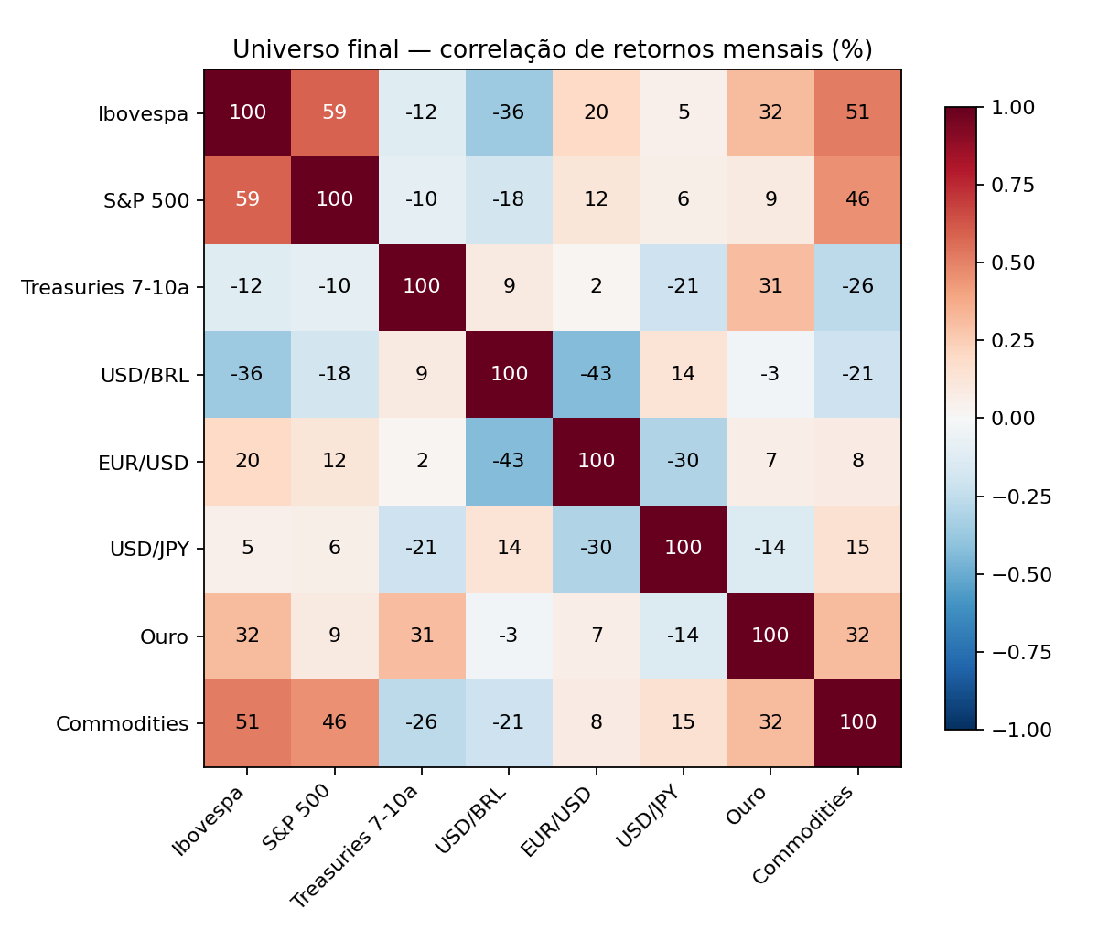
Diversificação é o motor: 26 candidatos, 8 ativos, 6 classes
26 candidatos em 6 classes
ações BR e globais, juros, moedas, commodities, cripto — todos líquidos e com dados públicos
1
Filtro estatístico e de histórico
clustering hierárquico de correlações (corte ρ≈0,65) + mínimo de 15 anos de dados (inclui 2008)
2
8 ativos ≈ 6,1 apostas independentes
1 ativo por cluster; correlação média entre eles: 0,04
3
Sharpe ∝ taxa de informação × √(nº de apostas independentes)
Com o mesmo sinal, diversificar multiplica o Sharpe: 8 ativos só de ações (ρ médio 0,69) valem 1,4 apostas; os nossos 8, 6,1.
Ibovespa (via BOVA11), S&P 500, Treasuries 7–10a, USD/BRL, EUR/USD, USD/JPY, ouro e commodities. USD/BRL: ρ −36 com o Ibovespa — proteção natural do book local.

Slide 3
Como Miyagi decide: sinal simples, defesa primeiro
OBSERVA
Preços diários ajustados dos 8 ativos (Yahoo Finance) e CDI oficial (BCB/SGS)
SINAL
Retorno acumulado de 12 meses, excluindo o último mês: positivo → comprado; negativo → vendido
TAMANHO
Peso proporcional a 1/volatilidade (janela de 60 dias): cada ativo contribui com risco parecido
DEFESA
Carteira escalada para volatilidade alvo de 10% a.a. (alavancagem limitada a 3×)
EXECUTA
Rebalanceamento mensal no fechamento; custo de 0,1% sobre o valor negociado
wᵢ ∝ sinal(r 12m→1m) ÷ σᵢ(60d)
carteira × (10% ÷ σ_carteira)
TRÊS VIESES, TRÊS DEFESAS
Look-ahead: o sinal do mês usa apenas dados até o mês anterior; os pesos valem a partir do pregão seguinte.
Survivorship: universo fixo, definido ex-ante — nenhum ativo entrou por ter “dado certo”.
Overfitting: zero grid search. Sinal 12-1, vol 60d e alvo de 10% vêm dos papers, não dos nossos resultados.
Simplificação documentada: retornos por série em moeda local, sem conversão do PnL — padrão dos papers de momentum com futuros.

Slide 4
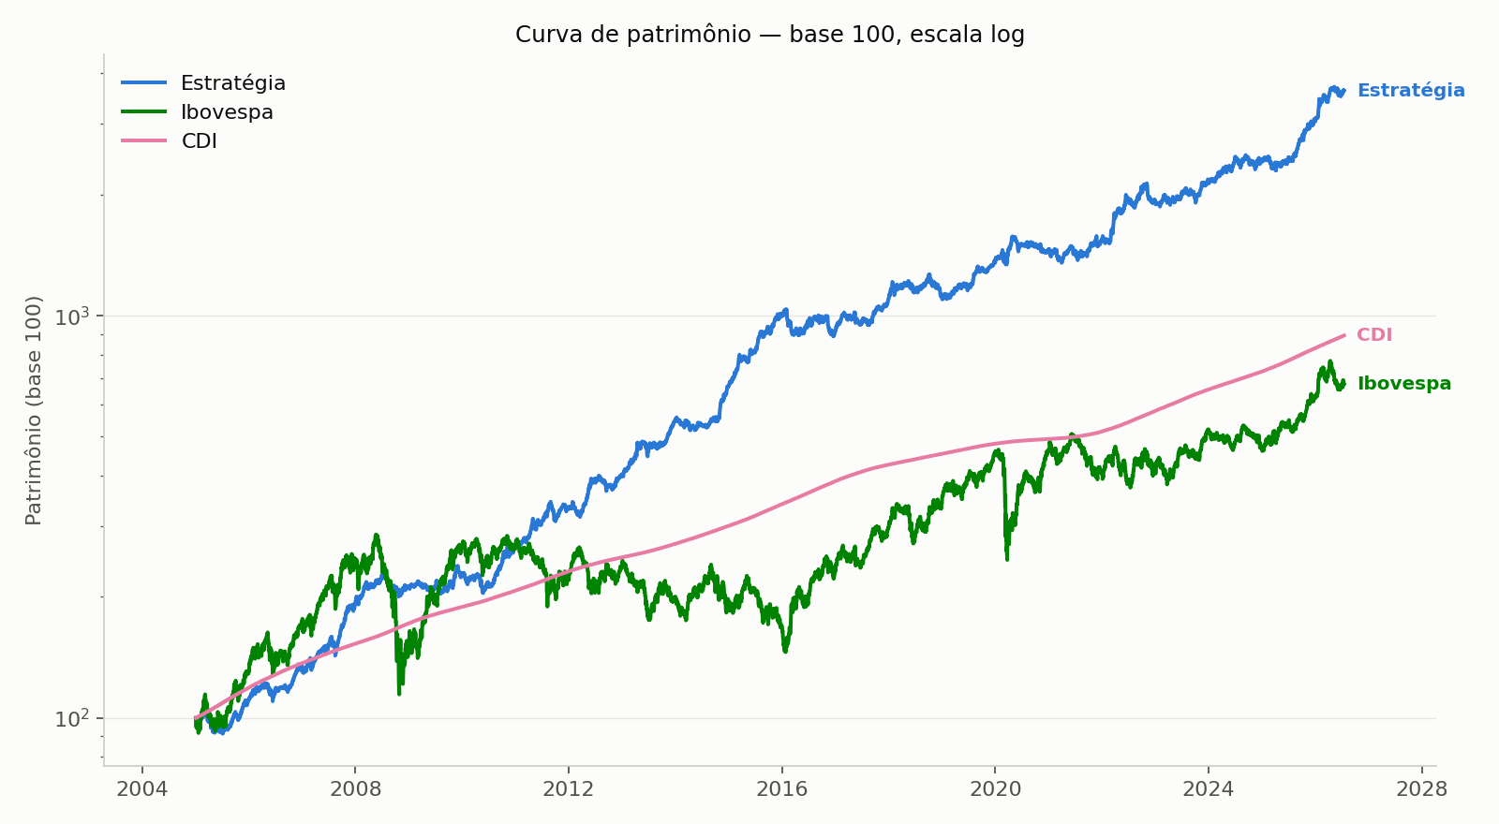
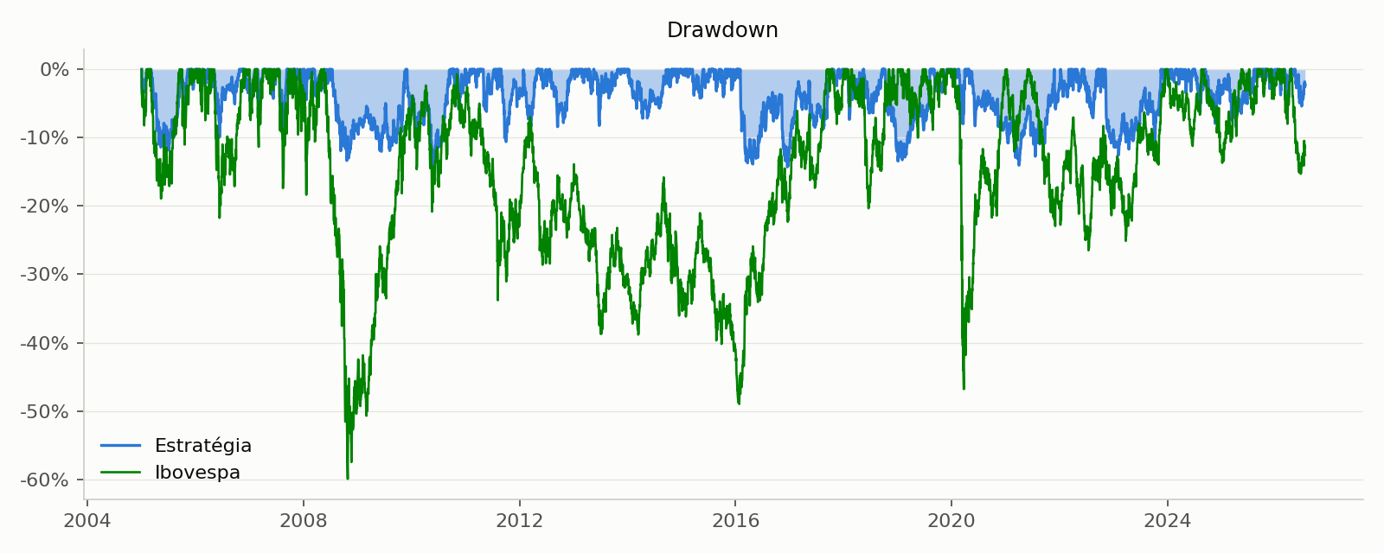
21 anos, duas crises — sem pânico
 | CAGR | Vol a.a. | Sharpe* | Max DD | 2008 | 2020
MIYAGI | 15,5% | 10,9% | 0,57 | −14,5% | +9,9% | +8,0%
Ibovespa | 7,9% | 23,9% | 0,07 | −60,0% | −41,2% | +2,9%
CDI | 9,2% | 0,3% | — | 0,0% | +12,4% | +2,8%
ANÁLISE CRÍTICA — O QUE OS NÚMEROS ESCONDEM
Pior ano: 2016 (−8,4%). Reversões bruscas de tendência são o calcanhar do momentum — a defesa é a diversificação entre 6 classes.
Transparência: a v1 comparava PnL com caixa a zero contra CDI de 9% a.a. — e “perdia”. Diagnóstico com IA levou à v1.1: margem remunerada a CDI, como na prática.
Sharpe 0,57 na faixa da literatura (0,5–1,0) — muito acima disso seria sinal de erro.
*Sharpe do excesso sobre o CDI; caixa remunerado a CDI (futuros). 2005–2026, custos de 0,1%/trade.
Nas duas maiores crises do período, Miyagi ficou no positivo: a perna vendida e o USD/BRL defenderam o book.

Slide 5
IA generativa como coautora — e os próximos golpes
Seleção do universo
IA executou o funil 26→8: coleta, clustering de correlações, heatmaps. Limitação: sandbox sem acesso a dados de mercado — contornado via navegador.
PRÓXIMOS PASSOS (ATÉ O RELATÓRIO FINAL)
Robustez: custos 2×, outras janelas de vol, sub-períodos.
Combinar horizontes de 1, 3 e 12 meses (média de sinais).
Satélite BTC (fora do core: só 11,7 anos de histórico, sem 2008).
Código do backtest
Gerado por IA a partir de especificação conjunta; validado com dados sintéticos antes dos reais.
Crítica de resultados
IA diagnosticou o Sharpe negativo da v1 como artefato contábil (caixa sem remuneração) e propôs a v1.1 — o uso mais valioso: IA como revisora adversarial.
VIABILIDADE PRÁTICA
Implementável hoje com BOVA11, futuros da B3 (dólar, índice) e ETFs líquidos. Giro baixo (mensal), capacidade alta, sem dados proprietários.
Identidade do robô
Emblema gerado por código de IA. Log completo de usos e limitações versionado no repositório.
Riscos conhecidos: correlações sobem em crises agudas; reversões rápidas machucam antes do rebalanceamento mensal.
Simples, disciplinado e defensivo. Como o mestre: primeiro aprende a não perder — depois, vence.

